Slide 1
Programación de Algoritmos
PGY1121
Escuela de Informática y Telecomunicaciones

Slide 2
Experiencia de Aprendizaje N° 3 Clase N° 3
Listas

Slide 3

Especialidades
Objetivos de la sesión
Declarar listas con la finalidad de realizar diferentes operaciones con sus elementos, de acuerdo a lo requerido.

Slide 4
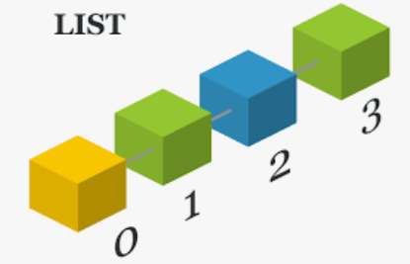
PGY1121
Listas
Son un tipo de dato que permite almacenar datos de cualquier tipo.

Slide 5
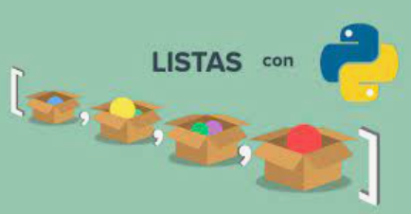

PGY1121
Listas
La imagen muestra que en cada caja podemos guardar un valor, sea este una variable numérica, cadenas de caracteres, incluso una lista.

Slide 6

PGY1121
Listas
Se asemejan bastante a los Arrays, si consideramos otros lenguajes de programación.
Si necesitamos incluir más de un valor dentro de la lista, sólo los separamos con coma.

Slide 7

PGY1121
Listas
Crear lista
Nombre de la lista
Estos paréntesis de corchete indican que es una lista

Slide 8
PGY1121
Listas
Características
Son ordenadas, dado que mantienen el orden en el que han sido definidas.
Pueden ser formadas por tipos arbitrarios.
Pueden ser indexadas con [i].
Se pueden anidar, es decir, incluir una lista dentro de otra.
Son mutables, ya que sus elementos pueden ser modificados.
Son dinámicas, ya que se pueden añadir o eliminar elementos.
Referencia: https://ellibrodepython.com/listas-en-python

Slide 9


PGY1121
Listas
Elementos de una lista
El ejemplo muestra que posee 3 elementos y que para acceder a ellos, sólo se utiliza un índice
El elemento 1 está en la posición 0
El elemento 2 está en la posición 1
El elemento 3 está en la posición 2

Slide 10
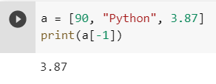
PGY1121
Elementos de una lista
Para acceder al último elemento de la lista, sólo se utiliza el índice -1
Resultado
Si considero el índice -2, ¿cuál será el resultado?

Slide 11
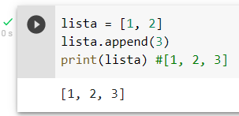
PGY1121
Operaciones con la lista
Append(<obj>)
El método append(), permite agregar elementos al final de la lista

Slide 12
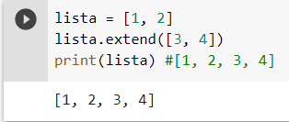
PGY1121
Operaciones con la lista
Extend(<iterable>)
El método extend(), permite añadir una lista a una lista inicial

Slide 13
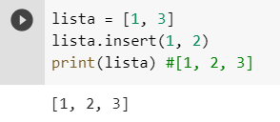
PGY1121
Operaciones con la lista
Insert(<index>, <obj>)
El método insert(), permite añadir un elemento en una posición determinado

Slide 14
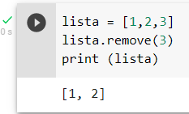
PGY1121
Operaciones con la lista
Remove(<obj>)
El método remove(), permite recibir como argumento un objeto y lo borra de la lista

Slide 15
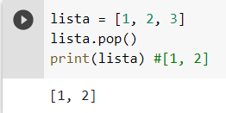
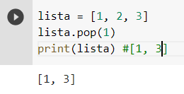
PGY1121
Operaciones con la lista
Pop()
El método pop(), elimina el último elemento de la lista
El método pop(posición), elimina el elemento que se encuentra en la posición ingresada.

Slide 16
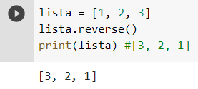
PGY1121
Operaciones con la lista
Reverse()
El método reverse(), permite invertir el orden de la lista

Slide 17
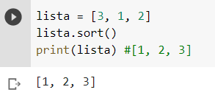
PGY1121
Operaciones con la lista
Sort()
El método sort(), permite ordenar los elementos de menor a mayor

Slide 18
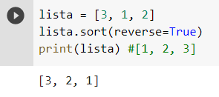
PGY1121
Operaciones con la lista
Sort()
El método sort(), también permite ordenar los elementos de mayor a menor

Slide 19
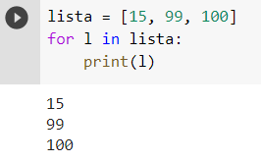
PGY1121
Operaciones con la lista
Iterar listas

Slide 20
PGY1121
Actividad N°1
Investiga con tus compañeros sobre otras operaciones con las listas, por ejemplo:
Tamaño de la lista
Copiar una lista.
Borrar los elementos de la lista.
Contar un elemento x de la lista
Expone a tus compañeros y docente.

Slide 21
PGY1121
Actividad N°2
Investiga con tus compañeros sobre operaciones con String (Cadena de Caracteres), por ejemplo:
Upper()
Lower().
Find()
Replace()
Expone a tus compañeros y docente.

Slide 22
PGY1121
Guía de Ejercicios
Revisa ejercicios prácticos semana 3

Slide 23
Programación de Algoritmos
PGY1121
Escuela de Informática y Telecomunicaciones

